Slide 1
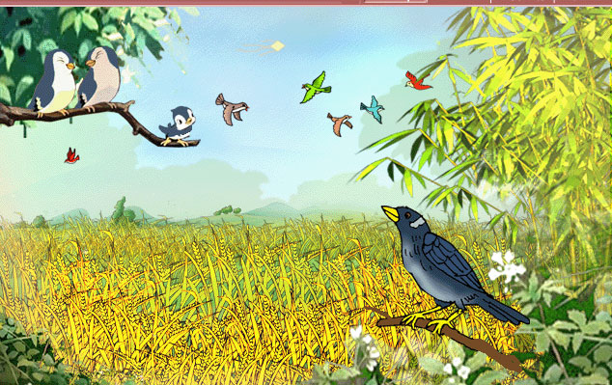
Khi con tu hú
_Tố Hữu_

Slide 2
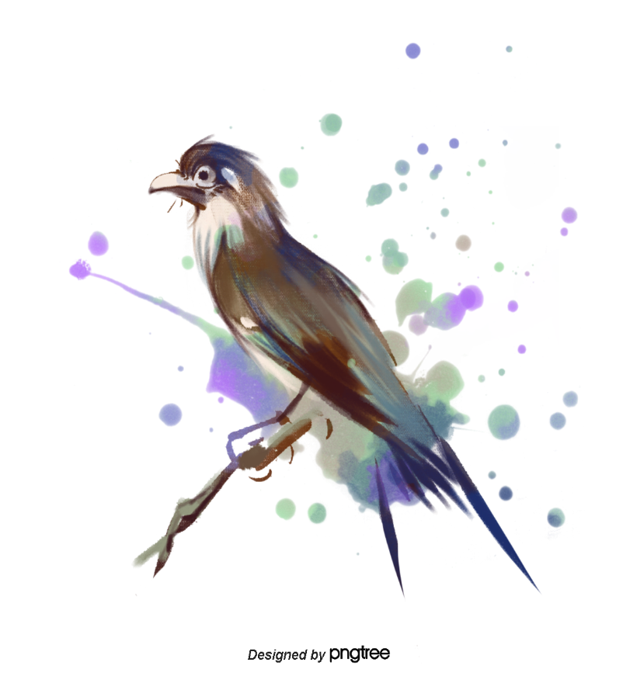
I. Tìm hiểu chung

Slide 3
1. Tác giả
Tiểu sử
Sự nghiệp
Tác phẩm chính
Đặc điểm thơ ca
Qua sự chuẩn bị, em hãy nêu những nét chính về tác giả?

Slide 4
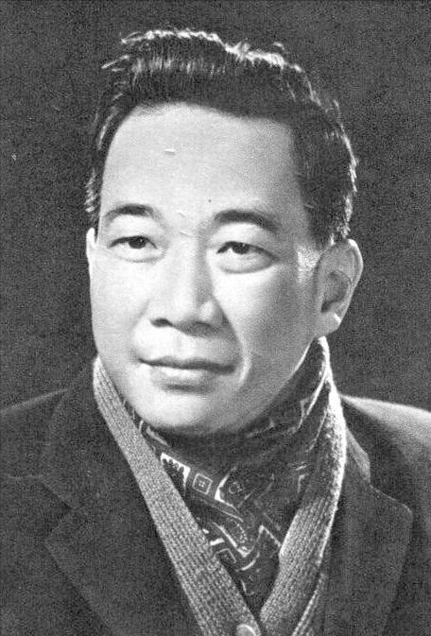
1. Tác giả
- Tố Hữu ( 1920 – 2002 ), tên thật Nguyễn Kim Thành, quê ở Thừa Thiên - Huế.
- Giác ngộ lý tưởng cách mạng trong phong trào học sinh, sinh viên.
Ông được coi là lá cờ đầu của nền thơ ca cách mạng và kháng chiến. Được trao tặng giải thưởng Hồ Chí Minh về văn học nghệ thuật năm 1996.

Slide 5
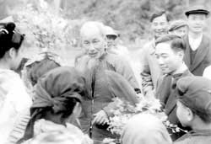
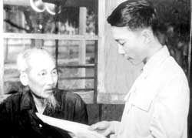
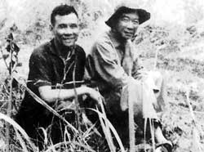
Một số hình ảnh về hoạt động cách mạng của nhà thơ Tố Hữu
Tố Hữu với Bác Hồ ở Pắc Bó 1961
Tố Hữu làm việc với Bác Hồ 1961
Tố Hữu vào chiến trường Miền Nam

Slide 6
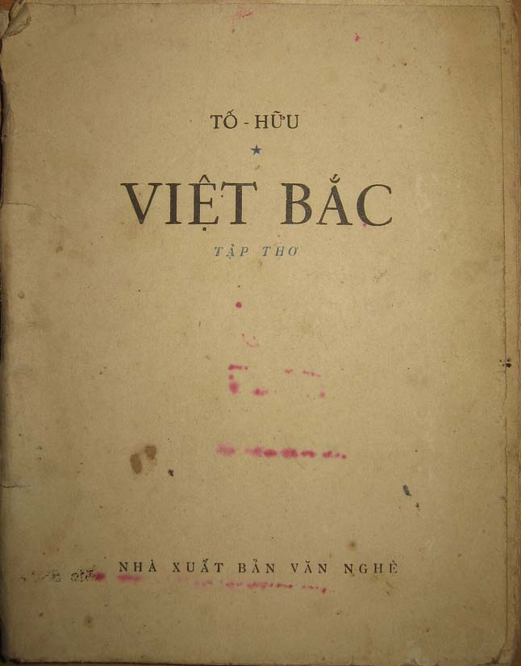
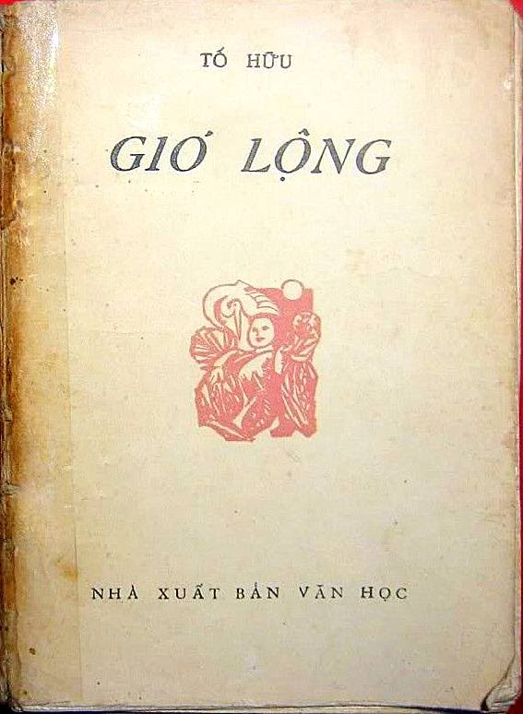
Các tác phẩm chính của nhà thơ Tố Hữu

Slide 7
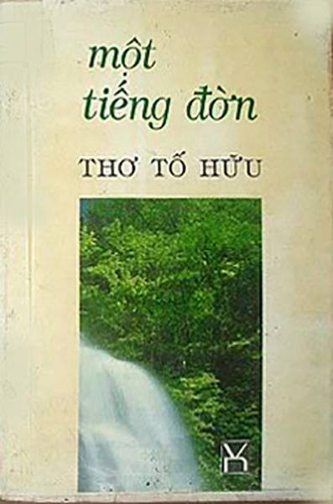
Các tác phẩm chính của nhà thơ Tố Hữu
Máu và hoa

Slide 8
2. Tác phẩm
KHI CON TU HÚ
* Đọc tìm hiểu chú thích
Khi con tu hú gọi bầy
Lúa chiêm đang chín,trái cây ngọt dần
Vườn râm dậy tiếng ve ngân
Bắp rây vàng hạt đầy sân nắng đào
Trời xanh càng rộng càng cao
Đôi con diều sáo lộn nhào từng không...
Ta nghe hè dậy bên lòng
Mà chân muốn đạp tan phòng, hè ôi!
Ngột làm sao, chết uất thôi
Con chim tu hú ngoài trời cứ kêu!

Slide 9
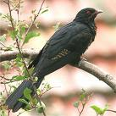
Tu hú : loài chim lông màu đen (con mái lông đen có đốm trắng), lớn hơn chim sáo, thường kêu vào đầu hè.

Slide 10
TÌM THÔNG TIN TÁC PHẨM
Hoàn cảng sáng tác:….
Xuất xứ…..
Phương thức biểu đạt: …..
2.Tác phẩm
Thể loại: …..
Bố cục: .....

Slide 11
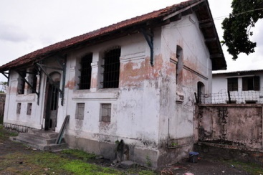
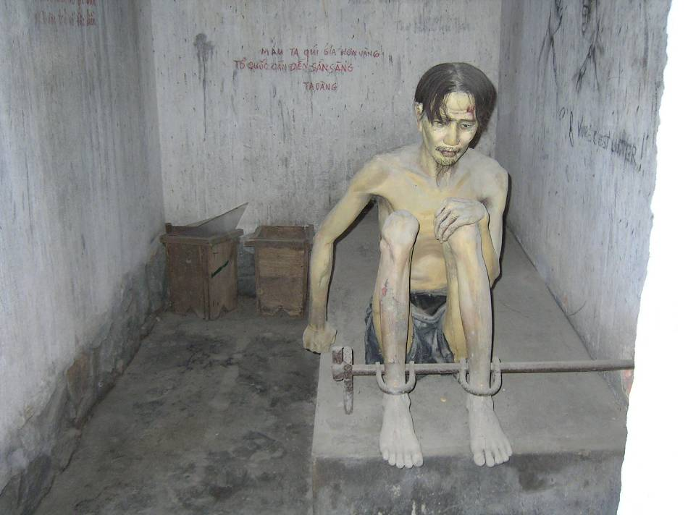
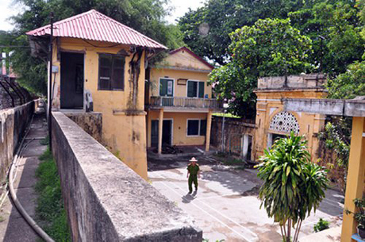
Hoàn cảnh sáng tác
Sáng tác tháng 7/1939 khi tác giả bị bắt giam trong nhà lao Thừa Phủ (Huế).
Nhà giam số 9
Nhà lao Thừa Phủ
Nhà giam số 9 – Nơi giam giữ nhà thơ cách mạng Tố Hữu.

Slide 12
Xuất xứ
In trong tập thơ “Từ ấy” (phần 2)
Máu lửa
(1937 - 1939)
Từ ấy
(1937 - 1946)
Xiềng xích
(1939 - 1942)
Giải phóng
(1942 - 1946)
Phương thức biểu đạt
biểu cảm kết hợp tự sự và miêu tả.

Slide 13
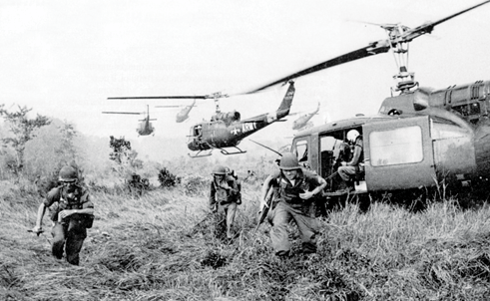

Slide 14
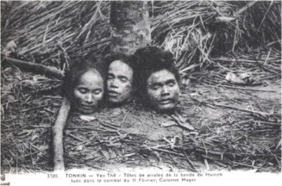

Slide 15
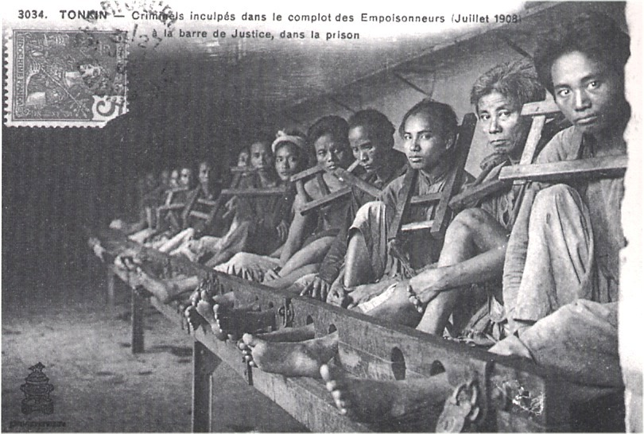

Slide 16
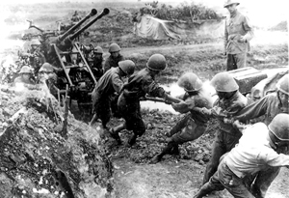
Bế tắc
Khi con tu hú
Bị bắt vào tù
Giác ngộ

Slide 17
Thể loại
Bố cục
6 câu đầu: Cảnh thiên nhiên vào hè
Lục bát
2 phần
4 câu cuối: Tâm trạng người tù

Slide 18
* Nhan đề: Khi con tu hú
Đây là một nhan đề lạ và ấn tượng :
Về cấu trúc ngữ pháp: chưa trọn vẹn là câu, mang chức năng thành phần trạng ngữ .
Về ý nghĩa :
+ Không nói sự việc, tư tưởng mà nói về thời gian không gian
+ Đây là nhan đề mở khởi động mạch cảm xúc cho bài thơ .
+ Cách nói nửa chừng gây tò mò, hấp dẫn có tác dụng thu hút sự chú ý của người đọc .
? Em hiểu gì về nhan đề của bài thơ?
* Nhan đề:
=> Độc đáo, mở ra mạch cảm xúc cho toàn bài.

Slide 19
II. Tìm hiểu văn bản

Slide 20
2. Bức tranh mùa hè
? Tiếng chim tu hú đã gợi lên trong lòng người tù cách mạng những gì?
Khi con tu hú gọi bầy
Lúa chiêm đang chín,trái cây ngọt dần
Vườn râm dậy tiếng ve ngân
Bắp rây vàng hạt đầy sân nắng đào
Trời xanh càng rộng càng cao
Đôi con diều sáo lộn nhào từng không...

Slide 21
Hình ảnh, cảnh vật
Màu sắc
Âm thanh
Hương vị
Những tín hiệu mùa hè
Bức tranh mùa hè
Cách lựa chọn từ
Phép liệt kê
Phép đảo ngữ
Những đặc sắc nghệ thuật
Thế giới cảm xúc, tâm hồn người nghệ sĩ

Slide 22
Trời - rộng, cao
Khoáng đạt, tự do
Hình ảnh
Diều sáo - lộn nhào
Vàng - Lúa chiêm, bắp
Xanh - Vườn, trời
Hồng - Nắng
Màu sắc
Rực rỡ, tươi tắn
Những tín hiệu mùa hè
Tiếng tu hú
Tiếng ve ngân
Tiếng sáo diều
Âm thanh
Vui tươi, rộn rã
Lúa chín
Trái cây ngọt dần
Hương vị
Ngọt ngào

Slide 23
Khi con tu hú gọi bầy
Lúa chiêm đang chín,trái cây ngọt dần
Vườn râm dậy tiếng ve ngân
Bắp rây vàng hạt đầy sân nắng đào
Trời xanh càng rộng càng cao
Đôi con diều sáo lộn nhào từng không...
→ Hương vị ngọt ngào
→ Âm thanh rộn rã
→ Màu sắc tươi tắn
→ Không gian khoáng đạt
+ DT: con tu hú, lúa chiêm, trái cây, vườn râm, ve, bắp, sân, nắng, trời, diều sáo...
+ ĐT: gọi, ngân, lộn nhào...
+ TT: đầy, chín, ngọt, râm, rộng, cao...
Em có nhận xét gì về cách sử dụng từ ngữ?
→ Cảnh mùa hè rộn rã âm thanh, rực rỡ sắc màu, ngọt ngào hương vị. Mọi vật sống động, mạnh mẽ.

Slide 24
Điều đó cho thấy tác giả có sức cảm nhận mãnh liệt, tinh tế của một tâm hồn trẻ trung, yêu đời, nhưng đang mất tự do và khao khát tự do đến cháy ruột cháy lòng
Tâm hồn người nghệ sĩ

Slide 25
2. Tâm trạng người tù
Đọc thầm khổ thơ cuối
Hoàn thiện PBT trong 5 phút
Đại diện lên trình bày trong 2 phút

Slide 26
CÁC TỪ NGỮ/ BIỆN PHÁP NGHỆ THUẬT
Nhịp thơ (câu 8;9): ……………………......
Từ ngữ chỉ trạng thái, cảm xúc, hành động: ………………………
Kiểu câu theo mục đích nói (câu thơ 8;9;10): ………………………
Giọng điệu thơ: ……………….............
HIỆU QUẢ BIỂU ĐẠT CỦA CÁC TỪ NGỮ/ BIỆN PHÁP NGHỆ THUẬT
……………………...... ……………………......
……………………...... ………………………..
……………………...... ..………………………
……………………...... .……………….............
CẢM NHẬN VỀ TÂM TRẠNG CỦA NGƯỜI CHIẾN SĨ
……………………...... ……………………......
……………………...... ………………………..
……………………...... ..………………………
……………………...... .……………….............

Slide 27
Ta nghe / hè dậy / bên lòng
Mà chân muốn đạp tan phòng, / hè ôi!
Ngột làm sao, / chết uất thôi
Con chim tu hú / ngoài trời / cứ kêu!
Ngắt nhịp bất thường ở câu 8 và 9
Động từ mạnh: dậy, đạp tan, ngột, chết uất
Từ cảm thán: ôi, làm sao, thôi, cứ
Ẩn dụ: đạp tan phòng = Phá tan xiềng xích nô lệ

Slide 28
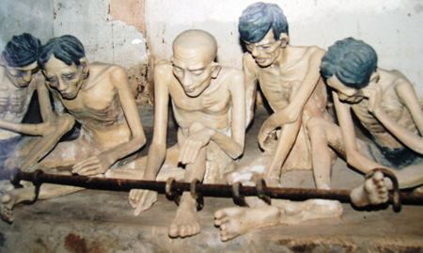
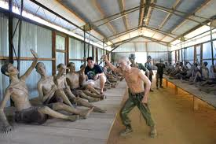
➔ Tâm trạng người tù: Cảm giác ngột ngạt và uất ức cao độ => niềm khao khát cháy bỏng muốn thoát khỏi cảnh tù ngục để trở về với cuộc sống tự do của người chiến sĩ cách mạng.

Slide 29
KHI CON TU HÚ
Khi con tu hú gọi bầy
Lúa chiêm đang chín,trái cây ngọt dần
Vườn râm dậy tiếng ve ngân
Bắp rây vàng hạt đầy sân nắng đào
Trời xanh càng rộng càng cao
Đôi con diều sáo lộn nhào từng không...
Ta nghe hè dậy bên lòng
Mà chân muốn đạp tan phòng, hè ôi!
Ngột làm sao, chết uất thôi
Con chim tu hú ngoài trời cứ kêu!
Tâm trạng người tù khi nghe tiếng chim tu hu kêu ở đoạn thơ đầu,ở đoạn cuối có gì giống và
khác nhau?

Slide 30
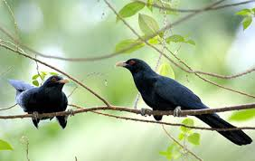
? So sánh tiếng chim tu hú ở câu mở đầu và kết thúc văn bản ?
Khi con tu hú gọi bầy
Con chim tu hú ngoài trời cứ kêu!
Tiếng gọi vào hè tươi vui, náo nức mở ra một bầu trời tự do, 1 bức tranh mùa hè đẹp, sống động và tràn trề nhựa sống.
Tiếng chim khắc khoải, da diết gợi niềm chua xót, bực bội, u uất, là tiếng gọi tha thiết của anh em đồng chí, tiếng gọi của tự do.
Tiếng gọi của tự do, cuộc sống

Slide 31
? So sánh 2 bức tranh thiên nhiên và tâm trạng trên các khía cạnh :
Không gian, cuộc sống, tâm trạng của người tù ?
Tiếng chim tu hú thức dậy
Người tù
Bức tranh mùa hè
Bức tranh tâm trạng
- Không gian khoáng đạt, nhiều tầng bậc.
><
- Tù túng, chật hẹp.
- Cuộc sống thanh bình, tự do, yên vui.
- Mất tự do.
- Háo hức, sôi nổi đón chào cuộc sống.
- Ngột ngạt, uất ức.
Tình yêu thiên nhiên, yêu cuộc sống
Khao khát cháy bỏng cuộc sống tự do
Vẻ đẹp tâm hồn của nhà thơ cộng sản

Slide 32
Con tu hú to nhất họ, nó kêu “tu hú” là mùa tu hú chín; không sai một tẹo nào. Cả làng có mỗi cây tu hú ở vườn ông Tấn. Tu hú đỗ ngọn cây tu hú mà kêu. Quả chín đỏ, đầy ụ như mâm xôi gấc. Tiếng tu hú hiếm hoi; quả hết, nó bay đi đâu biệt.
( Lao xao – Duy Khán)

Slide 33
Tu hú ơi chẳng đến ở cùng bà
Kêu chi hoài trên những cánh đồng xa
(Bếp lửa – Bằng Việt)

Slide 34
III. Tổng kết

Slide 35
1. Nghệ thuật
+ Lựa chọn lời thơ đầy ấn tượng để biểu lộ cảm xúc khi thiết tha, khi lại sôi nổi, mạnh mẽ.
+ Viết theo thể thơ lục bát, giàu nhạc điệu, mượt mà, uyển chuyển.
+ Sử dụng biện pháp tư từ: điệp ngữ, liệt kê, đối lập…

Slide 36
2. Nội dung
Bài thơ
thể hiện
+ Lòng yêu nước
+ Niềm khao khát tự do cháy bỏng của người tù cách mạng.

Slide 37
Vẽ sơ đồ củng cố bài học

Slide 38
TIẾNG CHIM TU HÚ
Bức tranh mùa hè
Bức tranh tâm trạng
Uất ức, ngột ngạt, muốn đạp tan xiềng xích.
Rộn rã âm thanh, rực rỡ sắc màu, ngọt ngào hương vị, không gian khoáng đạt.
KHÁT VỌNG
Yêu đời, yêu tự do gắn bó với lý tưởng cách mạng.
Bức tranh đẹp, tự do, đầy sức sống.
TỰ DO

Slide 39
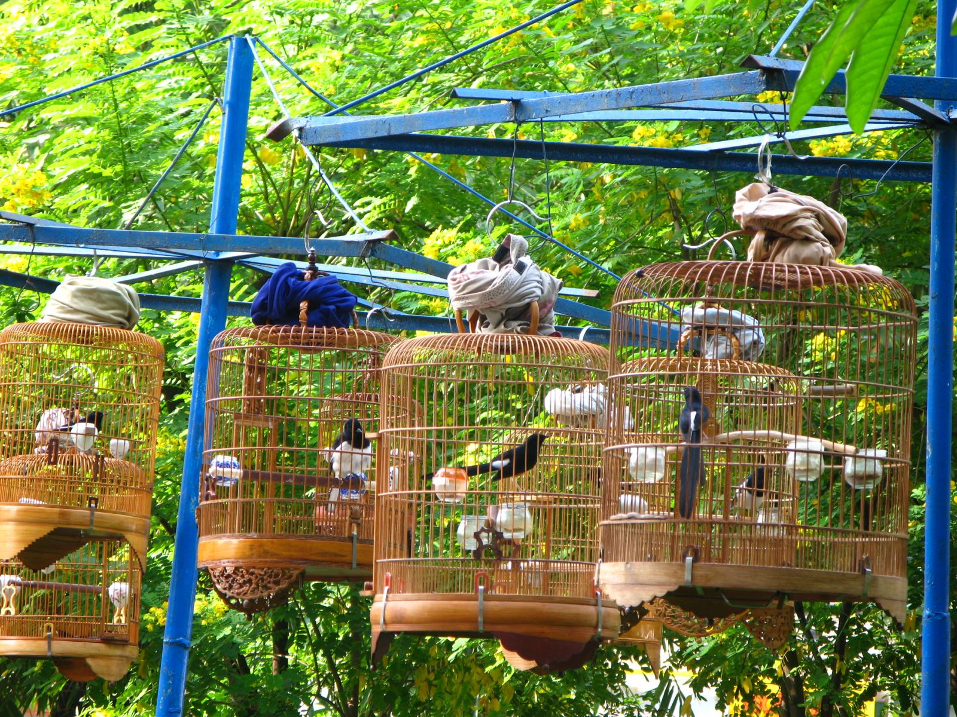
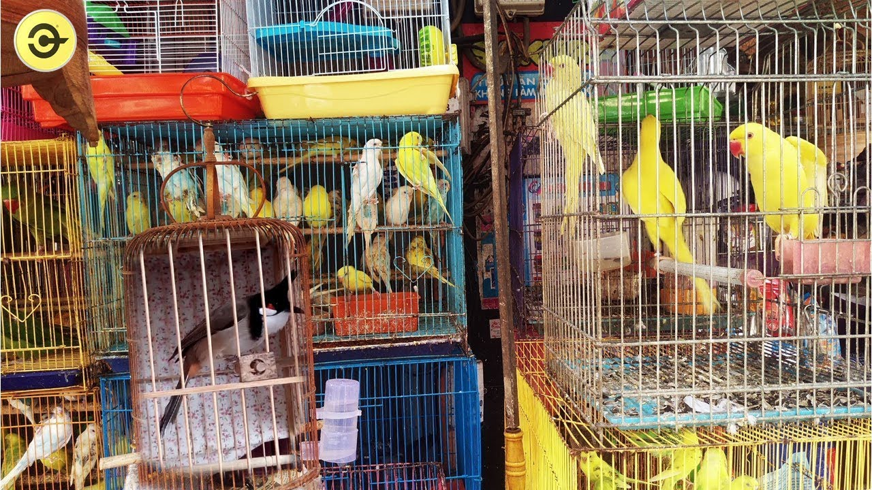
Nhiều loài chim đang bị săn bắt theo kiểu “ tận diệt ”.
Các em hãy chung tay cứu các loài chim bằng cách
trả lời đúng các câu hỏi

Slide 40
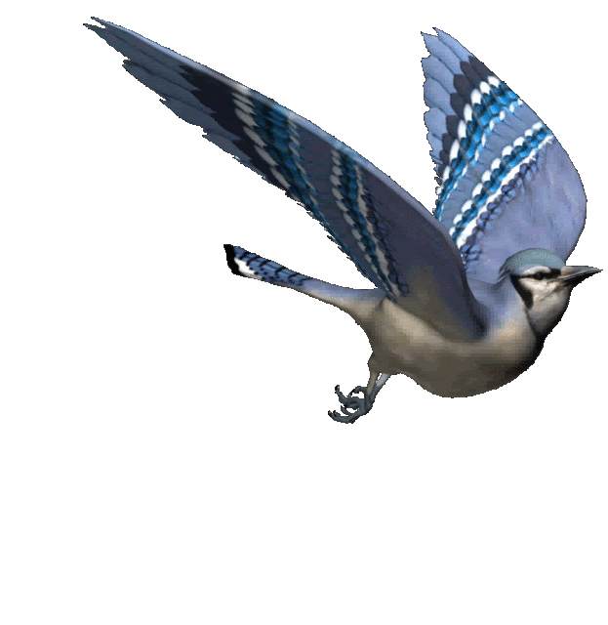
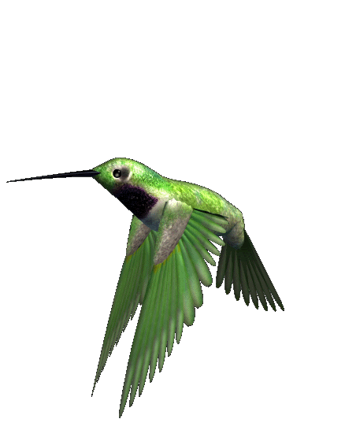
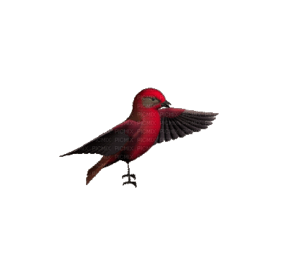
GIẢI CỨU
LOÀI CHIM

Slide 41
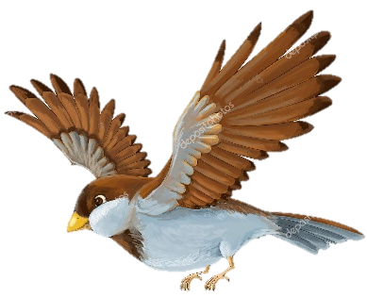
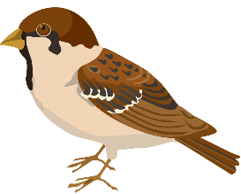
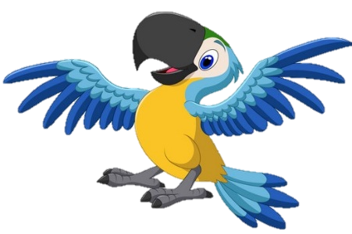
1
2
3
6
4
5
7
8
10
9

Slide 42
Bài thơ “Khi con tu hú” sáng tác khi nào?
Khi tác giả mới bị thực dân Pháp bắt giam ở nhà lao Thừa Phủ

Slide 43
Tâm trạng người tù – chiến sĩ được thể hiện ở bốn câu cuối trong bài thơ “ Khi con tu hú” là gì?
Đau khổ, u uất, ngột ngạt, khao khát tự do đến cháy bỏng

Slide 44
Trong sáu câu thơ đầu của bài “Khi con tu hú”, bằng tưởng tượng, nhà thơ đã khắc họa sinh động một bức tranh mùa hè…
Bức tranh mùa hè bình dị, tươi vui, giàu sức sống

Slide 45
Hãy viết một câu văn có bốn chữ đầu là “Khi con tu hú” để tóm tắt nội dung bài thơ.
“Khi con tu hú” thể hiện lòng yêu đời, yêu lí tưởng và khát vọng tự do mãnh liệt của người chiến sĩ cách mạng trong cảnh tù đày

Slide 46
Vì sao tiếng tu hú kêu lại tác động mạnh mẽ đến tâm hồn nhà thơ như vậy?
Vì đó là tín hiệu của mùa hè rực rỡ, của sự sống tưng bừng, của trời cao lồng lộng, là sự mời gọi của tự do.

Slide 47
Nêu bố cục và nội dung chính của từng phần trong bài
P1: Cảnh trời ngày hè
P2: Tâm trạng người chiến sĩ

Slide 48
Nêu những nghệ thuật được sử dụng trong đoạn cuối
Nhịp thơ biến đổi + Động từ mạnh + Từ cảm than + Ẩn dụ

Slide 49
Bức tranh mùa hè hiện ra mới những đặc điểm như thế nào?
Hương vị ngọt ngào + Âm thanh rộn ra + Màu sắc tươi tắn + Không gian khoáng đạt

Slide 50
Nhận định nào nói đúng nhất ý nghĩa của nhan đề bài thơ “ Khi con tu hú”?
A. Gợi ra sự việc được nói đến trong bài thơ.
B. Gợi ra tư tưởng được nói đến trong bài thơ.
C. Gợi ra hình ảnh nhân vật trữ tình của bài thơ.
D. Gợi ra thời điểm được nói đến trong bài thơ.
D

Slide 51
Theo em, những tác dụng của thể thơ lục bát đem lại cho bài thơ này là gì?
Có ưu thế diễn tả cảm xúc tha thiết, nồng cháy của tâm hồn + Giàu nhạc điệu + Dễ đọc, dễ thuộc, dễ nhớ

Slide 52
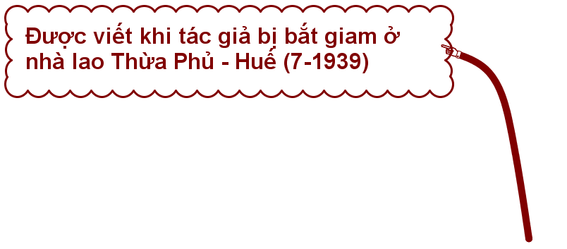
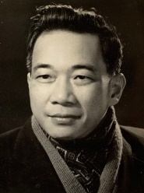
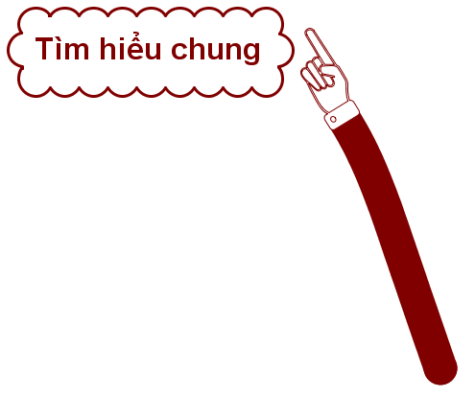
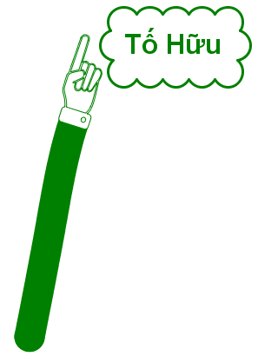
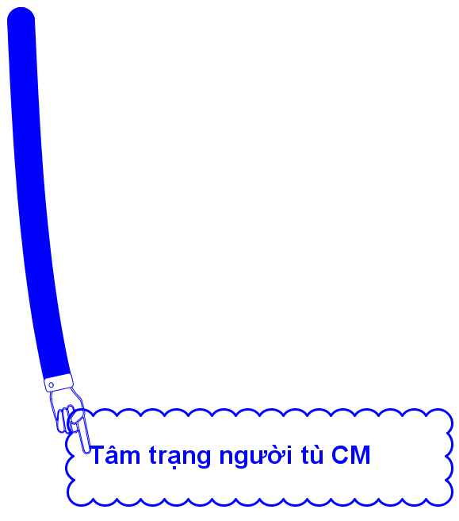
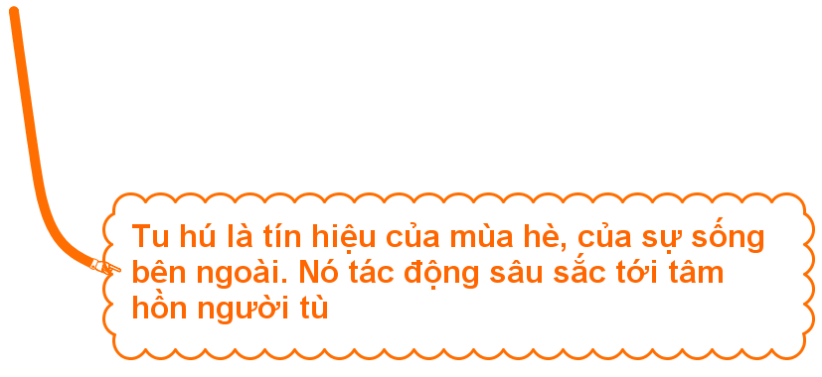
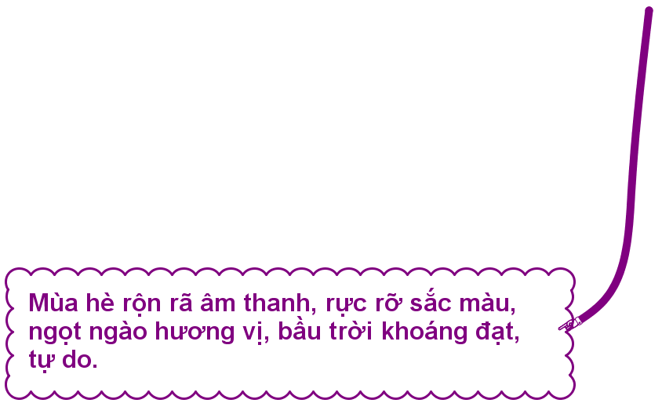
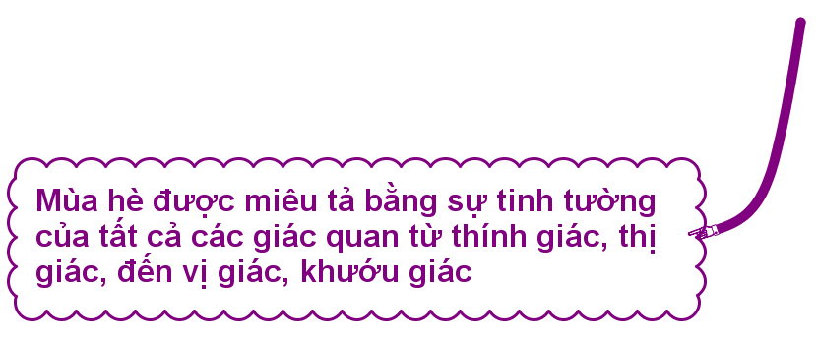
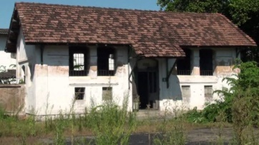
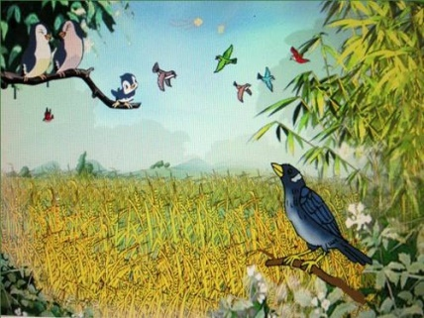
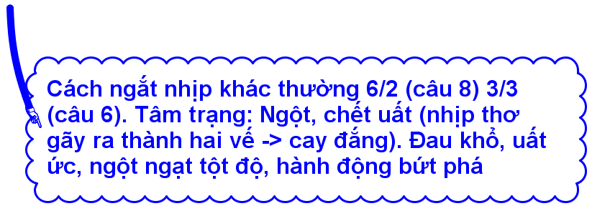

Slide 53
Hướng dẫn tự học
Ôn lại bài cũ + Làm bài tập
Tìm đọc những đoạn thơ/ bài thơ về cuộc sống và tâm tư khi ở trong tù của Tố Hữu
Soạn bài THUYẾT MINH VỀ MỘT PHƯƠNG PHÁP (cách làm)

Slide 54
Tạm biệt các em!

